Slide 1
깃허브 정리
2021563060 정미주
깃허브 주소 : https://github.com/miju1234

Slide 2
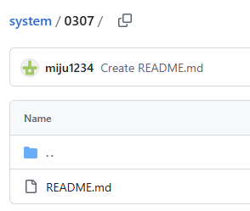
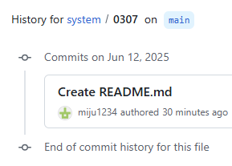
0307
오픈채팅방 과제 제출

Slide 3
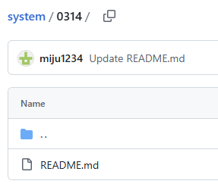
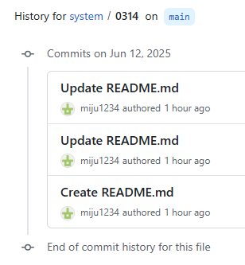
0314
오픈채팅방 과제 제출

Slide 4
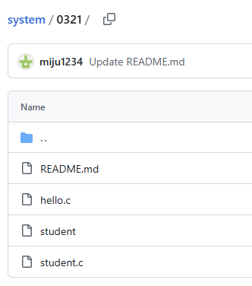
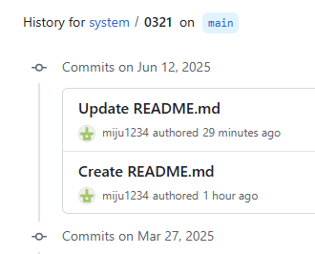
0321
오픈채팅방 과제 제출

Slide 5
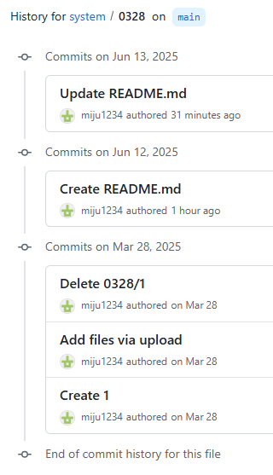
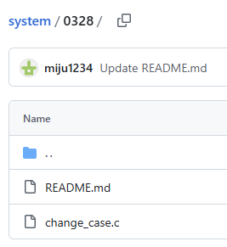
0328
오픈채팅방 과제 제출

Slide 6
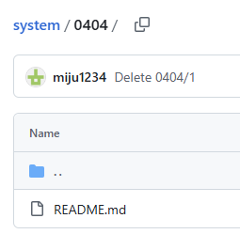
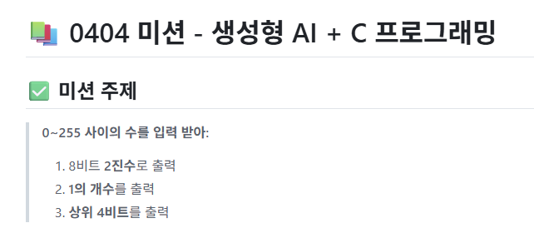
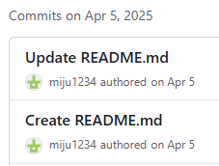
0404

Slide 7
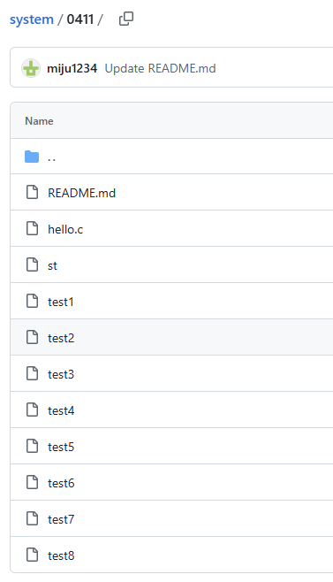
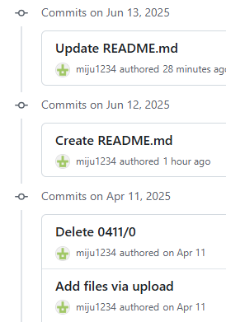
0411

Slide 8
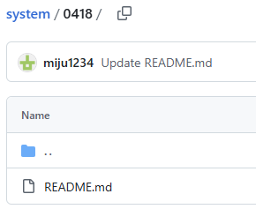
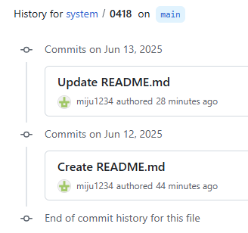
0418

Slide 9
0425 중간고사

Slide 10
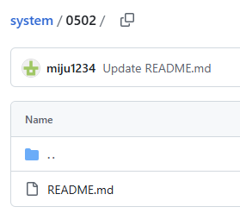
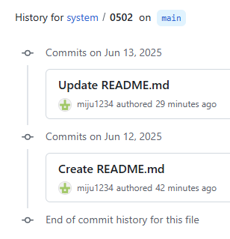
0502

Slide 11
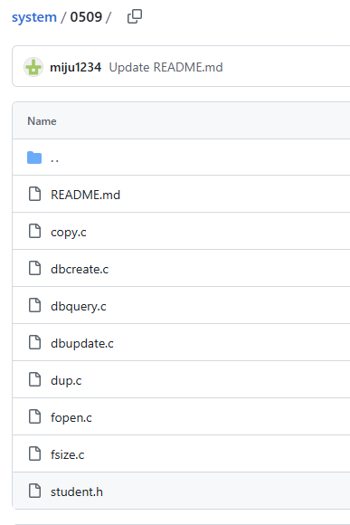
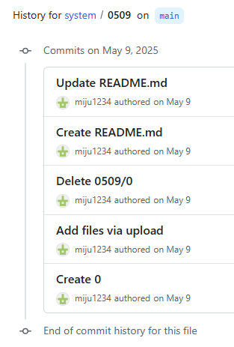
0509
오픈채팅방 과제 제출

Slide 12
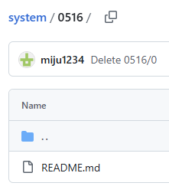
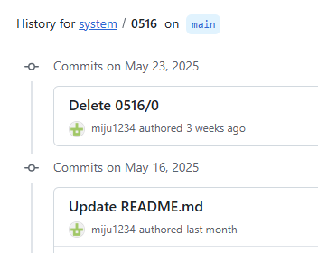
0516

Slide 13
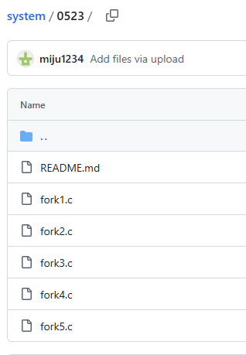
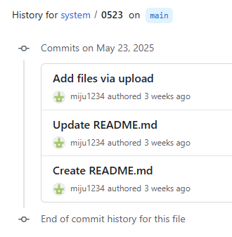
0523

Slide 14
명령어 50개 구현

Slide 15
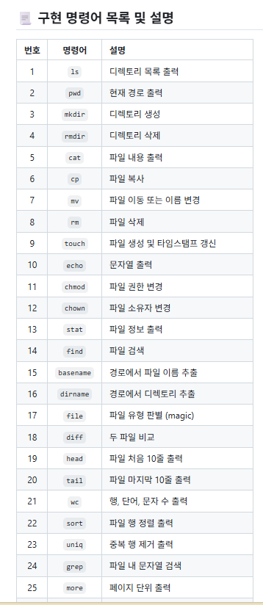
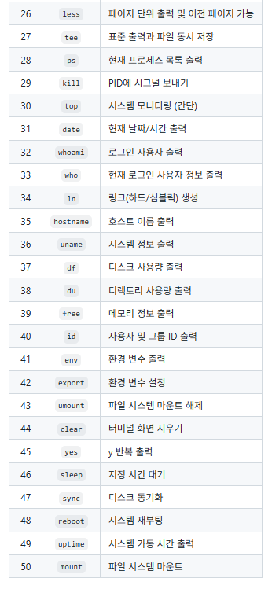

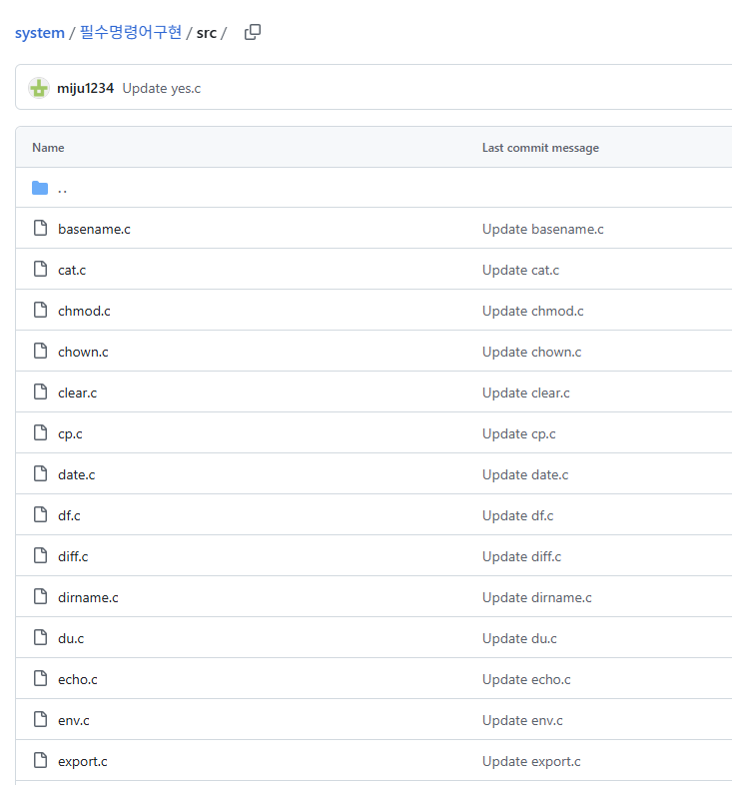

Slide 16
점수계산
깃허브：
０３０７／０３１４／０４１８／０５０２ ＝＞ 늦게 업로드
０３２１／０３２８／０４１１ ＝＞ 리드미 늦게 업로드
０４０４／０５０９／０５１６／０５２３ ＝＞ 정상 업로드
０４２５ ＝＞ 중간고사
명령 ５０개， 옵션 모두 구현 ： １５점
총합 ： 점

